Slide 1


ỦY BAN NHÂN DÂN QUẬN LONG BIÊN
TRƯỜNG TIỂU HỌC ĐÔ THỊ VIỆT HƯNG
BÀI GIẢNG ĐIỆN TỬ
KHỐI 3
MÔN: HĐTN

Slide 2




Slide 3






Slide 4





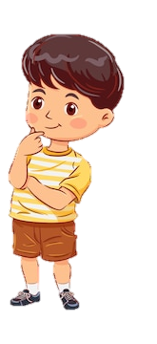


Lớp trưởng báo cáo kết quả học tập của lớp trong tuần
Các tổ trưởng báo cáo kết quả hoạt động trong tuần của tổ

Slide 5


Hoa điểm tốt
Hoa điểm tốt

Slide 6


PHƯƠNG HƯỚNG HOẠT ĐỘNG TUẦN 34

Slide 7
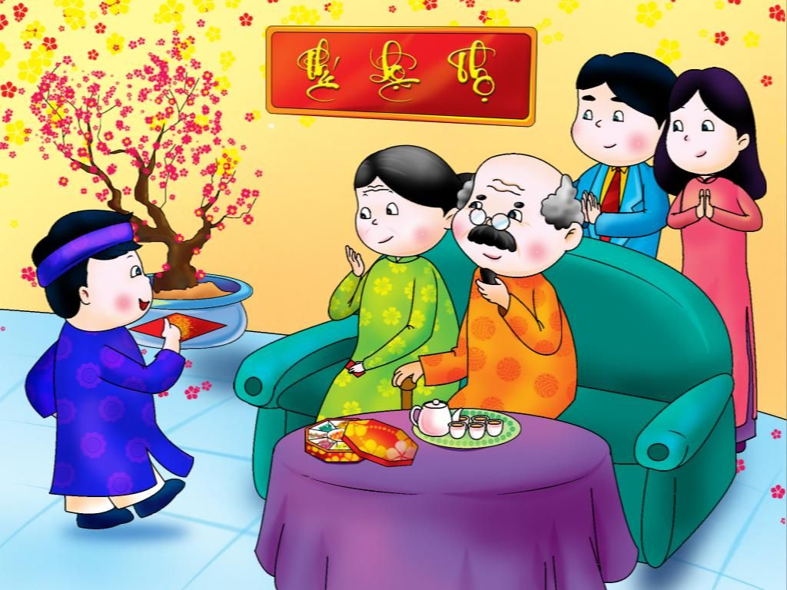

Chủ đề tuần 33:
TẤM GƯƠNG NGHỀ NGHIỆP

Slide 8

1. Kể về những việc em đã làm được theo kế hoạch rèn luyện đức tính của nghề em yêu thích.
Em đã thực hiện được những việc gì để rèn luyện đức tính của nghề em yêu thích.
Trong quá trình thực hiện em có gặp khó khăn gì không? Em khắc phục những khó khăn ấy bằng cách nào?

Slide 9
2. Thuyết trình về một người giỏi nghề mà em tìm hiểu.
Chia sẻ những thông tin em đã tìm hiểu được về một người giỏi nghề mà em yêu thích.
Trình bày sơ đồ tư duy theo tổ.

Slide 10
